Slide 1
Präsentation betrieblicher Grundlagen des Vereinsflugbetriebs

Slide 2
Wie unterscheiden sich folgende Flugbetriebe?

Slide 3
Safety
Compliance

Slide 4
Ziel der heutigen Veranstaltung
Bewusstseinsbildung über Notwendigkeiten unseres Betriebs
Klärung der Verantwortlichkeiten
Wie findet man sich im Zweifel zurecht?
Zukünftige Schritte im Verein
Diskussion und Fragen zum Vereinsflugbetrieb

Slide 5
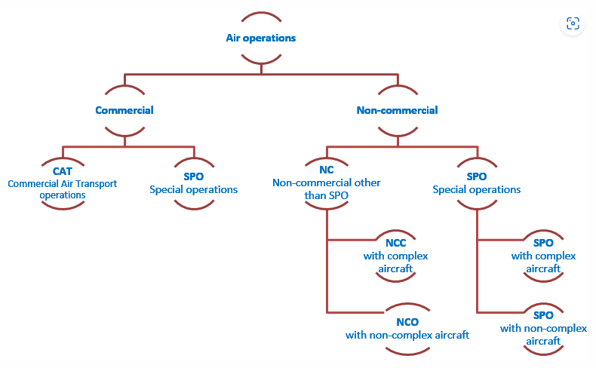
Rechtlicher Rahmen

Slide 6
Annex VII Part - NCO
NCO – Non-commercial operations with other than complex motor powered aircraft
with a maximum certificated take-off mass exceeding 5700 kg, or
certificated for a maximum passenger seating configuration of more than nineteen, or
certificated for operation with a minimum crew of at least two pilots, or
equipped with (a) turbojet engine(s) or more than one turboprop engine, or
Easy Access Rules for Air Operations (Regulation (EU) No 965/2012) - Revision 19, November 2022 — Available in pdf, online & XML format: All files were replaced on 20 December 2022. The corrections are described in the ‘Rule amendment status’. | EASA (europa.eu)

Slide 7
Pilot in Command (Responsibility - Bulletpoints)
Safety of the aircraft and occupants
Ops Procedures and checklists must be followed (manufacturer)
Aircraft must be airworthy, registered and sufficiently equipped
Mass and Balance must be in limits

Slide 8
Portable Electronic Devices
Must be stowed securely
No loose hanging cables

Slide 9
Welche Dokumente, Informationen und Handbücher müssen mitgeführt werden?
VFR Pilot Folder 2022_A5_SA_V4.indd (austrocontrol.at)

Slide 10
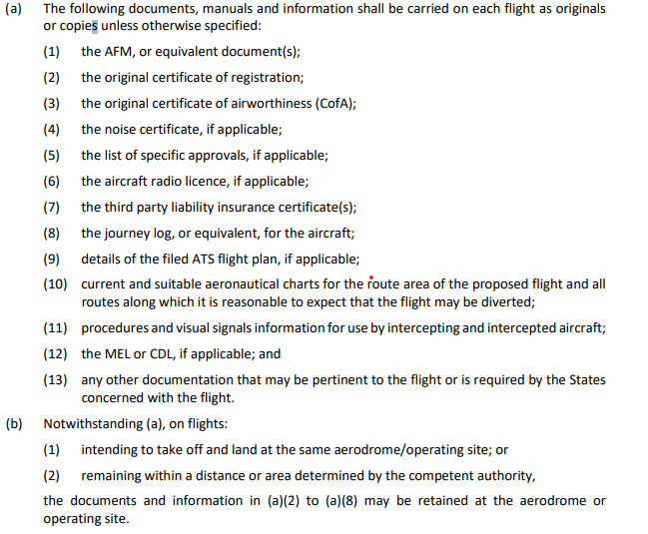
To be carried on board

Slide 11
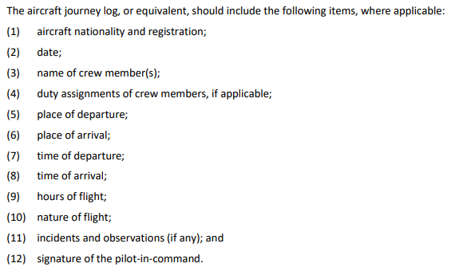
Journey Log = ?
Wie können Schleppflüge im Bordbuch eingetragen werden?
Wofür?

Slide 12
Altimeter Setting
Gibt es eine Instrumententoleranz? Wenn ja welche?

Slide 13
Fuel/Energy and Oil supply
Wie viel Treibstoff muss wann im Tank sein?

Slide 14
Fuel/Energy and Oil supply
Trip Fuel
Final Reserve (wieviel?)
A…
B…
C…
Wer benötigt einen Alternate?
Was machen falls die Final Reserve angebraucht wird?

Slide 15
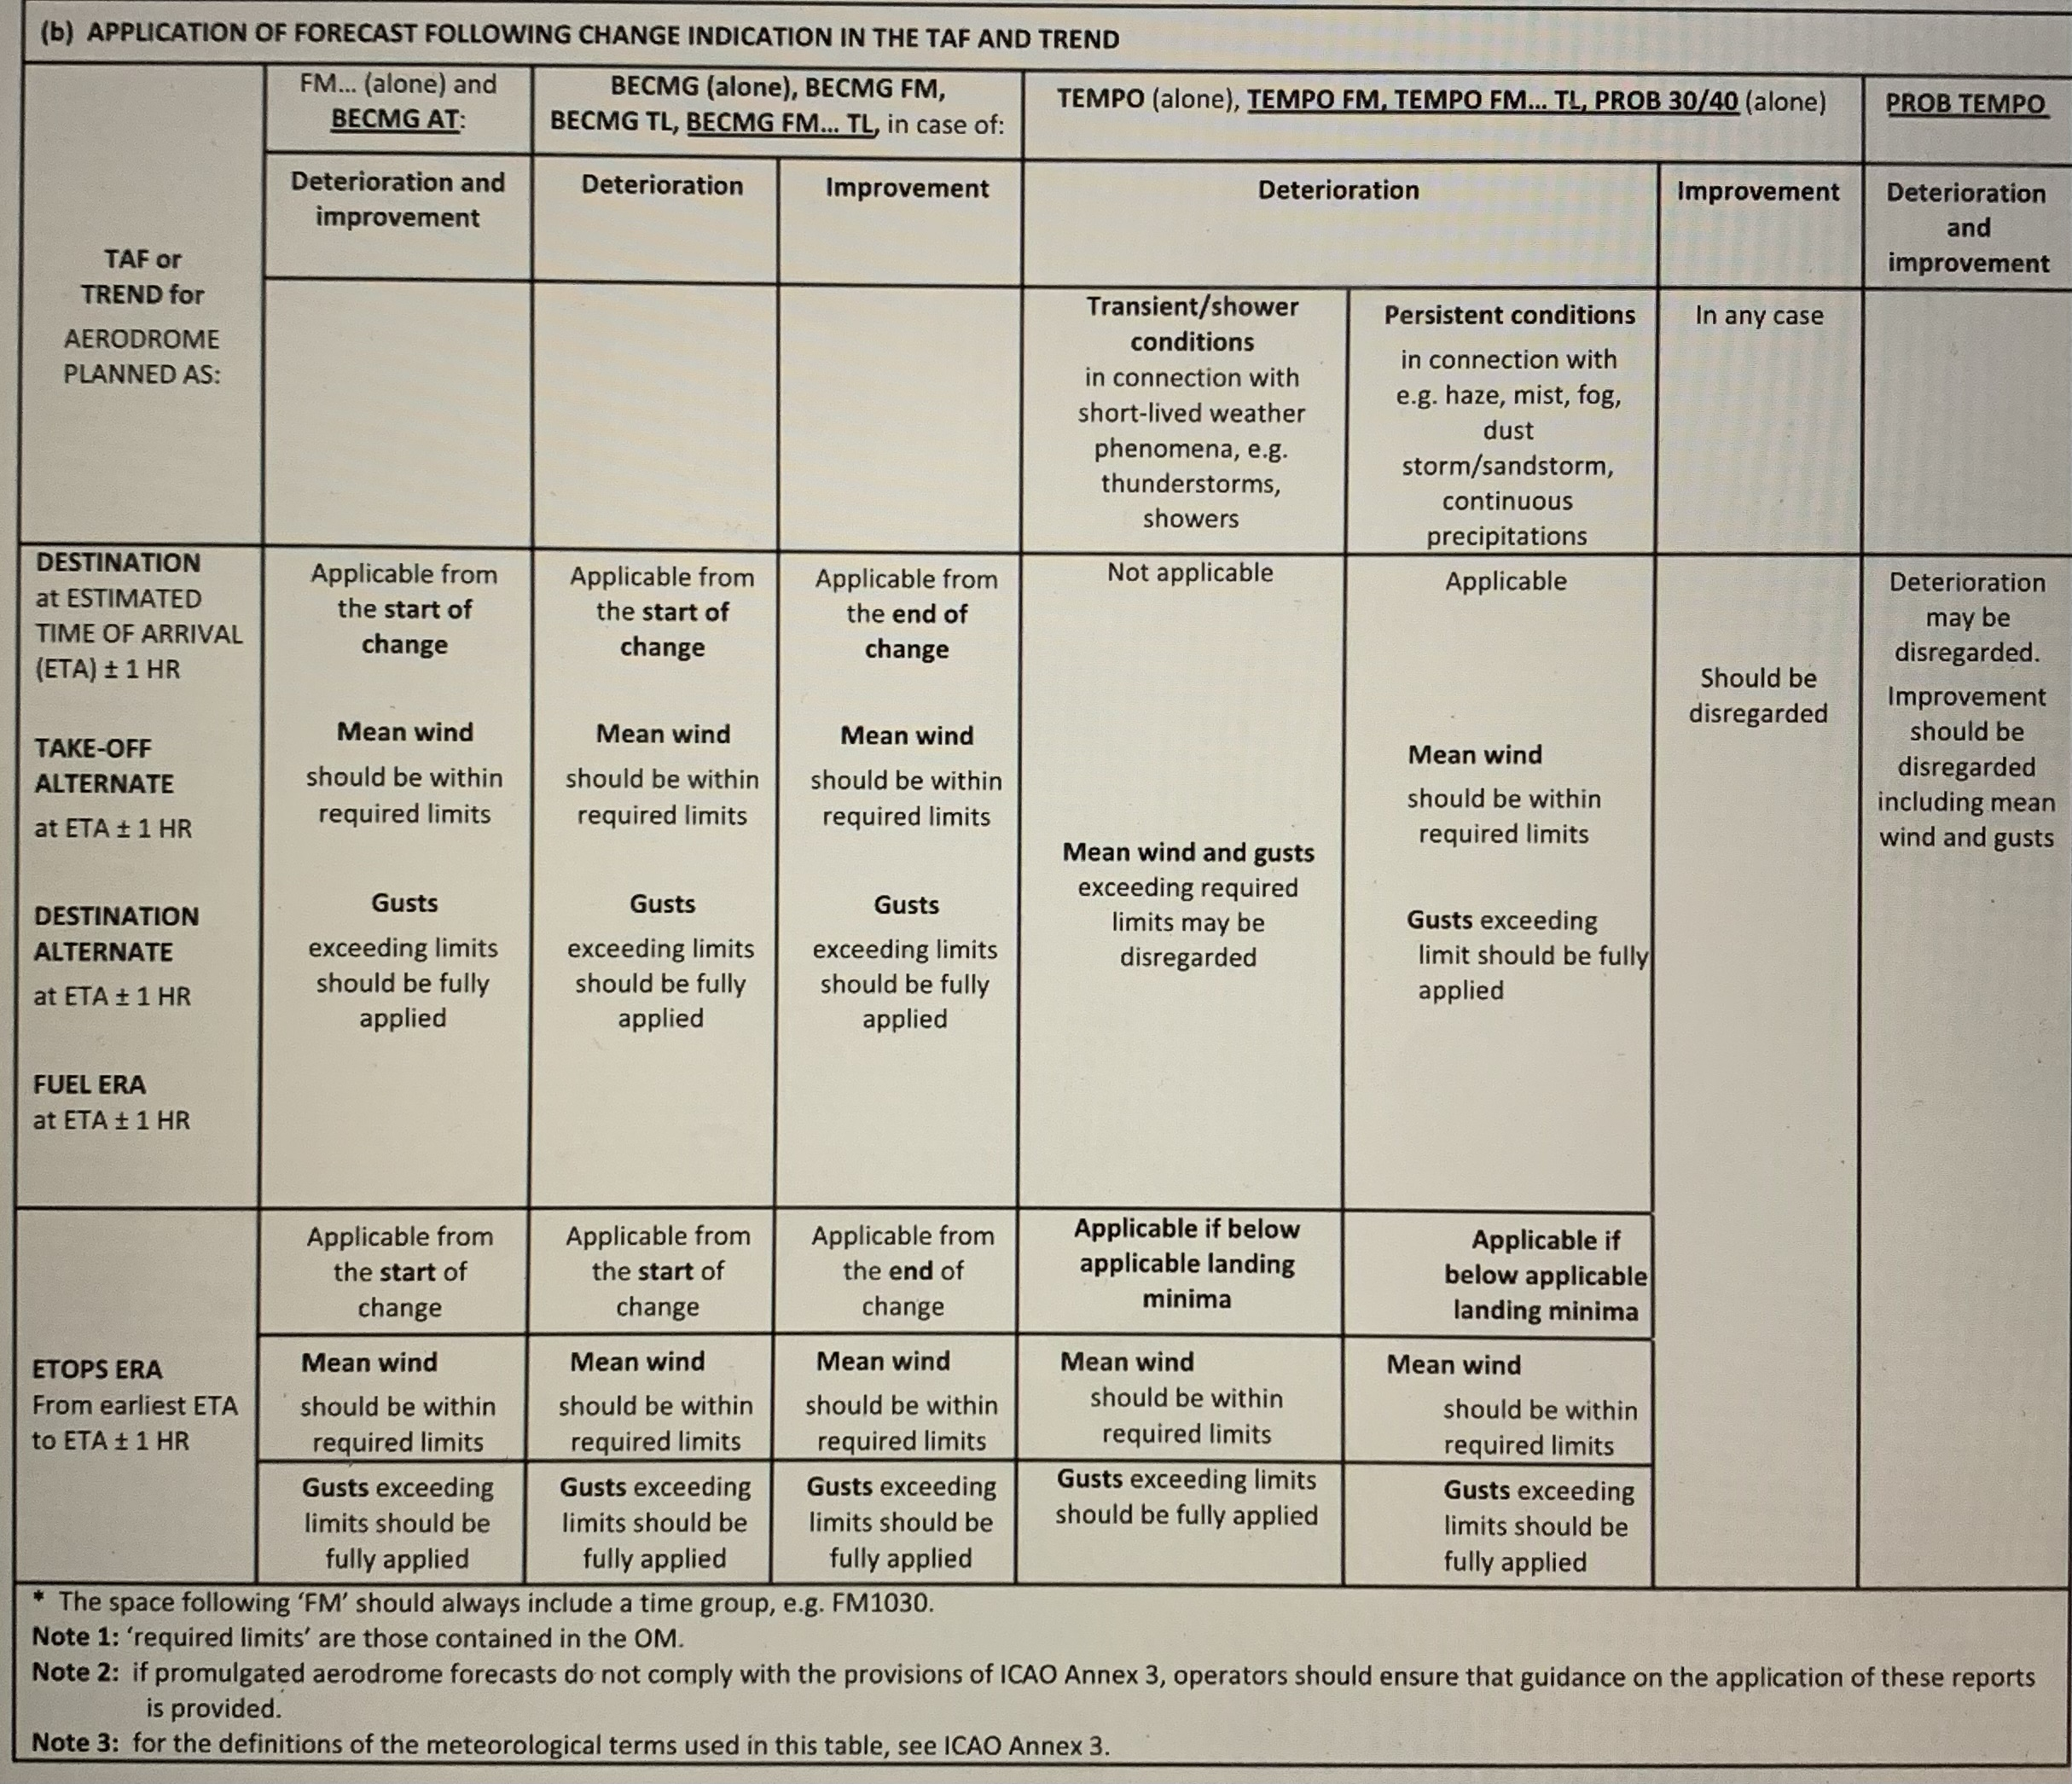
Meteorological Conditions Wer kann final entscheiden ob geflogen wird oder nicht?

Slide 16
Info
METAR_Flyer_2022_Altarpfalz_final.indd (dwd.de)

Slide 17
Required Navigation Equipment

Slide 18
Specific requirements for special OPS
Trifft dies auf uns zu? Falls ja wobei?

Slide 19
NCO.SPEC
Ops must be performed according an operational checklist (haben wir so etwas?)
Checklist must be developed after operational risk assessment
Maintenance Checkflights
Level-A – wer darf dies machen?

Slide 20
Recap
Was haben wir heute mitgenommen?
Wo finden wir was?
An wen könnt ihr euch bei Fragen wenden?

Slide 21
Was sind die nächsten Schritte im Vereinsflugbetrieb?
Erweiterung des Mitgliederhandbuches um Kapitel NCO/Flugbetrieb
Erweiterung des Betriebshandbuches um Kapitel Safety und Compliance
Einführung Safety Management System (hierzu wird es einen eigenen Vortrag zur Vorstellung des Konzeptes geben)

Slide 22
Vielen Dank für die Aufmerksamkeit!!
Jetzt Diskussion und Fragen

